Slide 1
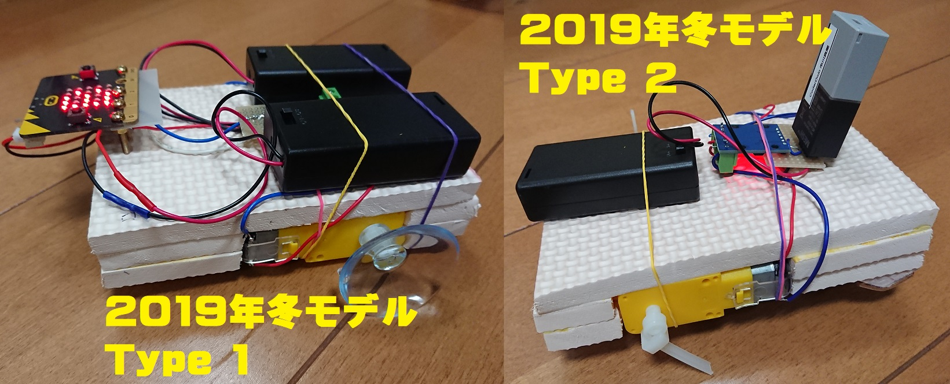
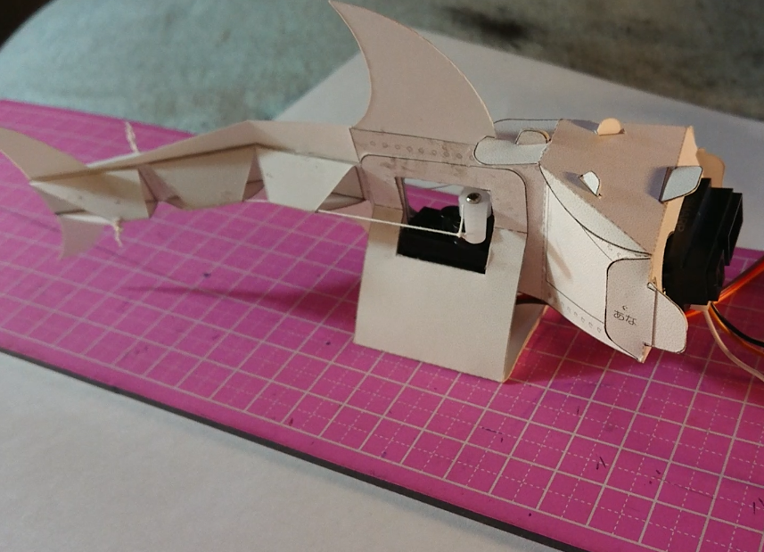
コード忍者の里/ CoderDojo市川真間 太田
micro:bitでの ワイコイン:ロボットカーとロボシャーク(改)
micro:bitでDCモーターやサーボーモーターを制御するための資料です。
2020年8月 Ver 0.9
1ページ

Slide 2
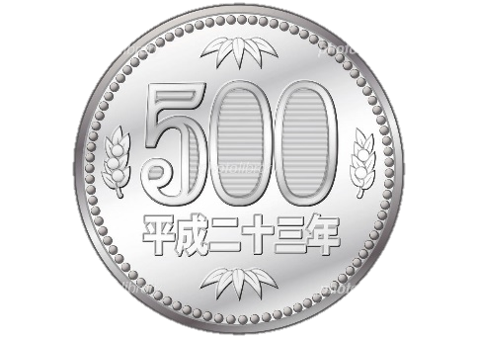
コード忍者の里/ CoderDojo市川真間 太田
Part I:
ワンコイン(500円)ロボットカーの作り方メモ
micro:bitやMESHで制御できる、格安ロボットカーの作り方のメモです。
本体が、ダイソーのウレタンマットで作っているので、子供達にも改造が楽しめます。
注意: 格安部品を中心で使用してので、作り方・回路などはあくまで参考資料として自己責任でお願いします。(部品に不良品が混じることもあるようです。価格変動もあります)。また、ワンコイン価格は量産した場合の、1台あたりの部品価格になります。
2ページ

Slide 3
ワンコインカーについて
CoderDojoで子供達が遊べるように、micro:bitやMESH用のロボットカーを、いかに安く量産するかを目的に開発してみました。
(だいたい5台ぐらいつくると、ワンコイン価格になります) Type1(T1): 吸盤車輪タイプ
Type2(T2): 結束バンドタイプ
の2種類があります(基盤によってmicro:bitとMESHの両方使えます)。
・本体にウレタンマットを使うことで、子供でも割と自由に好きなロボットカーが作れると思います。またモーターギア部の取り付けも簡単(これが、以前からの中華モーターギアの課題だった)になったので、他の工作にも応用ができます。
・T1:吸盤車輪タイプは、いろいろな車輪を付けることができたり、他のものをつけることができます。
・T2:結束バンドタイプは、バンドの種類や長さを変えることで、いろいろな動きを試してみることができます。
3ページ

Slide 4
パーツリスト(2020年8月情報)
 |  | 1台の費用 |  | 1台あたり使用量 | 単価 (税込) | 品名/補足
 |  | T1 | T2
本体 | 1個 | 28 | 28 | 1/4 | 110円 | ジョイントマット:45x45cm(ダイソー)を加工
モーターギア | 2個 | 155 | 155 | 2/10 | 774円 | IPOTCH ギアモーター:10個入り(Amazon)
ドライバ | 1個 | 166 | 166 | 1/5 | 830円 | HiLetgo L9110S Hブリッジ モータ ドライバ コントローラボード:5個セット(Amazon)
タイヤ(T1) | 2個 | 22 |  | 2/10 | 110円 | パンチングボード用吸盤:10個入り(ダイソー)
 | 2個 | 11 |  | 2/20 | 110円 | メガネストッパー(ダイソー)
タイヤ?(T2) | 2個 |  | 7 | 2/30 | 110円 | 結束バンド:25cmx30本(ダイソー)
電池ボックス | 1個 | 80 | 80 | 1 | 80円 | 単3x2電池ボックス:スイッチ付(秋月電子)
後輪 |  | 8 | 3 | 3:1/40 | 110円 | スペルシート(ダイソー)を加工
基盤 | 1個 | 8 | 8 | 1/4 | 30円 | ユニバーサル基盤(片面ユニバーサル基板 Ｄタイプ（４７×３６ｍｍ）秋月電子等を四等分)
ネジ・ナット | 4組
配線 | 若干 |  |  |  |  | 基板用および配線用
絶縁版 | 1個 |  |  |  |  | micro:bit用のねじ止め板(自作する)
合計金額 |  | 485 | 453
4ページ

Slide 5
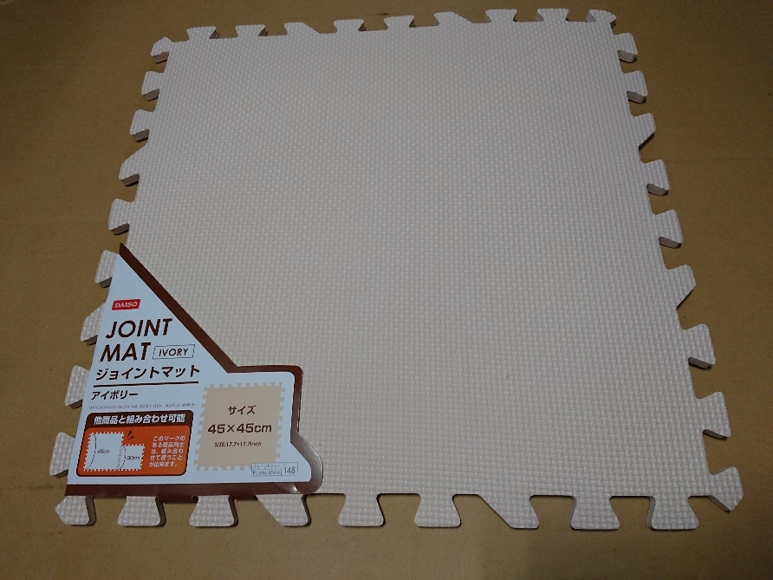
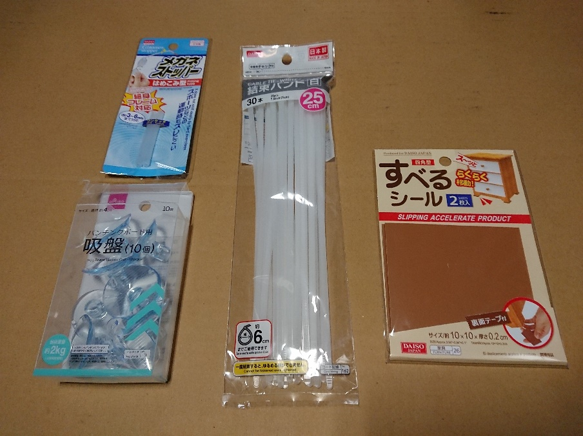
購入部品(主にダイソー)
本体になるJOINT MAT
足回りの部品
5ページ

Slide 6
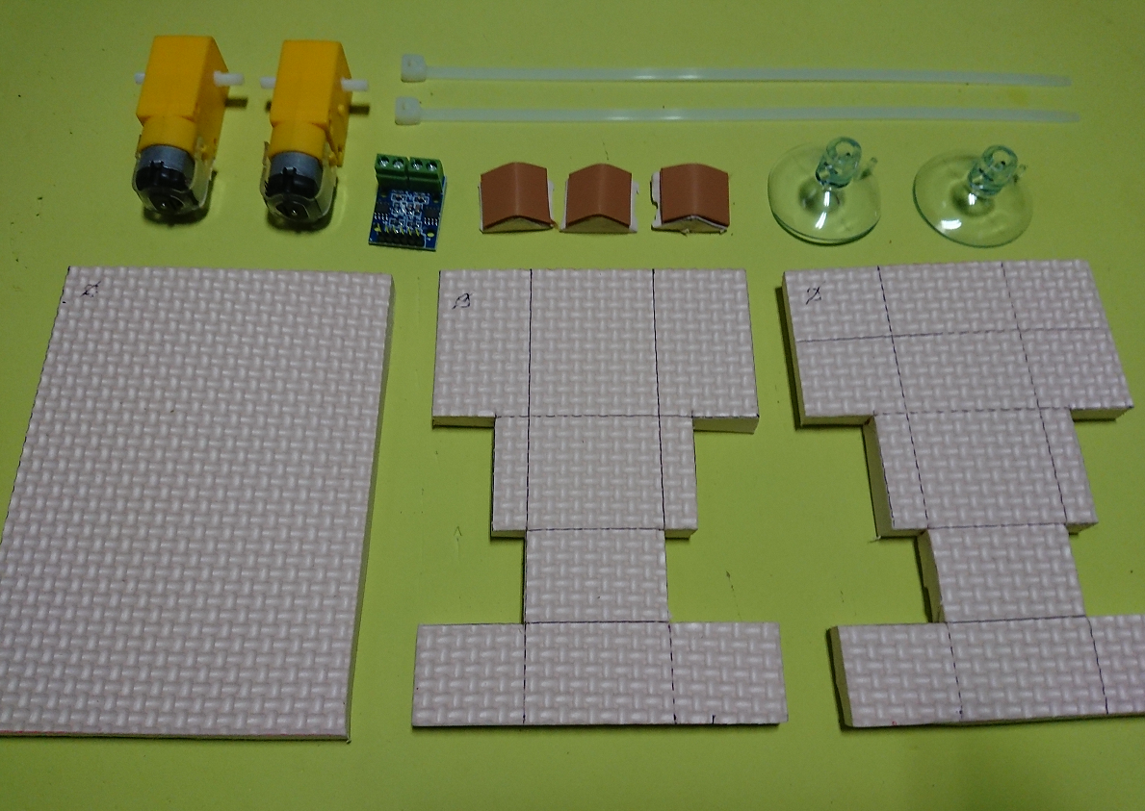
主要部品(加工後)
6ページ

Slide 7
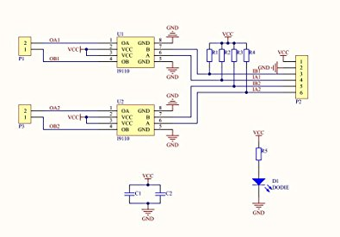
HiLetgo L9110S Hブリッジ モータ ドライバ
Webで拾えたHiLetgo L9110S H らしき回路図
(画像検索で出てくるが、リンク切れ)
ポイントは、初めからHにプルアップされているところ
A-1B | A-1A | VCC | GND | B-1B | B-1A
■ | ■ | ■ | ■ | ■ | ■
ピンアサイン
 | A-1A | A-1B | B-1A | B-1B
初期状態(A/B停止) | H | H | H | H
A正転 | H | L | - | -
A逆転 | L | H | - | -
A停止 | L | L | - | -
B正転 | - | - | H | L
B逆転 | - | - | L | H
B停止 | - | - | L | L
7ページ

Slide 8
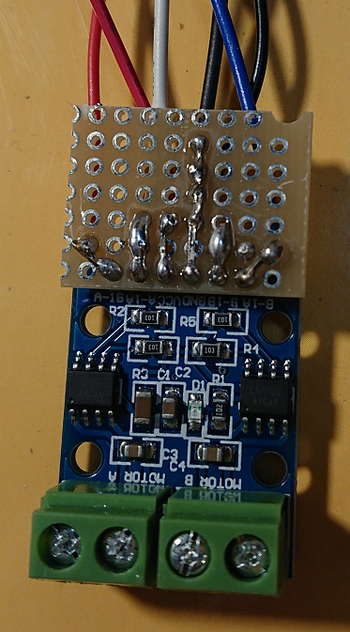
モータ ドライバ配線
micro:bit
P0 | P1 | P2 | 3V | GND
◎ | ◎ | ◎ | ◎ | ◎
3V
モーターMa,Mbが独立して正転、同時に逆転の配線例です。正逆はモータの接続で最終的に調整します。
■ | ■ | ■ | ■ | ■ | ■
A-1B | A-1A | VCC | GND | B-1B | B-1A
◎ | ◎
◎ | ◎
補足: 配線などについては、下記のサイトを参考にしています。DC130のモーターだと、ぎりぎり使っているみたい。
https://okayamalabo.hatenablog.com/entry/2019/04/29/215330
Ma
Mb
8ページ

Slide 9
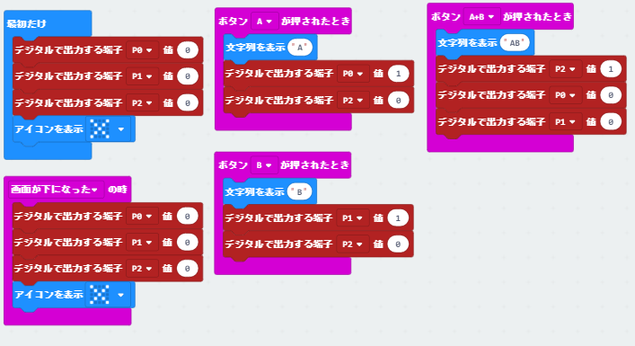
micro:bit サンプルプログラム
・A or B :それぞれ正転 ・A+B: 同時に逆転 ・ひっくり返す: 停止
9ページ

Slide 10
micro:bitとの接続関係
ホントはラグ端子使うところだが、手元に無かったので、線を丸くして半田で固める。上は絶縁版
取り付けたところ。表面のビスが他の端子に接触しないように注意。
10ページ

Slide 11
本体加工
1個使用
10cm x 14cm
2.5cm
3.0cm
45cm x 45cmのマットを10cm x 14cmに切り出しています。
補足: 加工例です。自由に本体作ってください。
2.5cm
2個使用
3.5cm
3個を張り合わせて本体作ります
11ページ

Slide 12
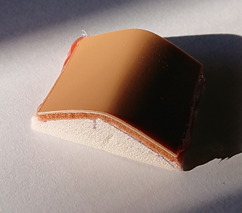
後輪?加工
T1:吸盤車輪タイプ
1個使用
後輪は2cmx2.5cmのウレタンマットを三角形に切り出し、すべるシートを曲げて貼っています(接地面積を小さくするため)。
すべるシートははがれやすいみたいで、グルーガンで貼り付けの補強しています。
T2:結束バンドタイプ
3個使用
12ページ

Slide 13
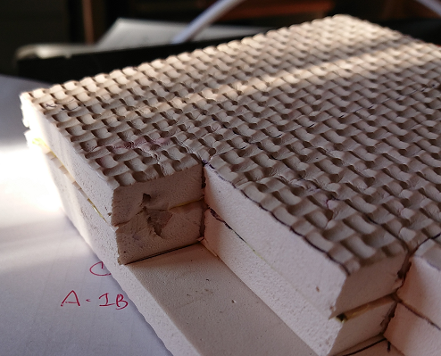
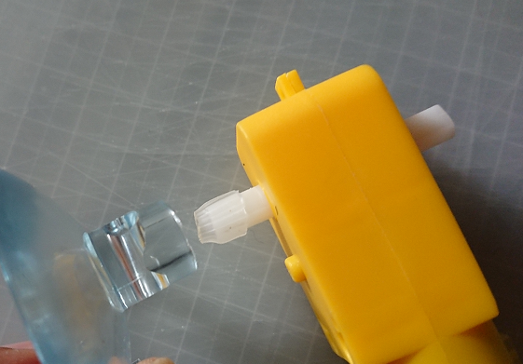
その他の加工、組み立て
本体で、モーターの軸が当たる部分は、ニッパなど使って削っておく。
これやらないと、モーターに負荷がかかる。
タイヤになる吸盤とモーターギアの接続:
今回は、メガネストッパーを少し切り、先を少し残せて被せると、うまく入りました。
ホントは、3Dプリンターあたりで部品がほしいところ。
13ページ

Slide 14
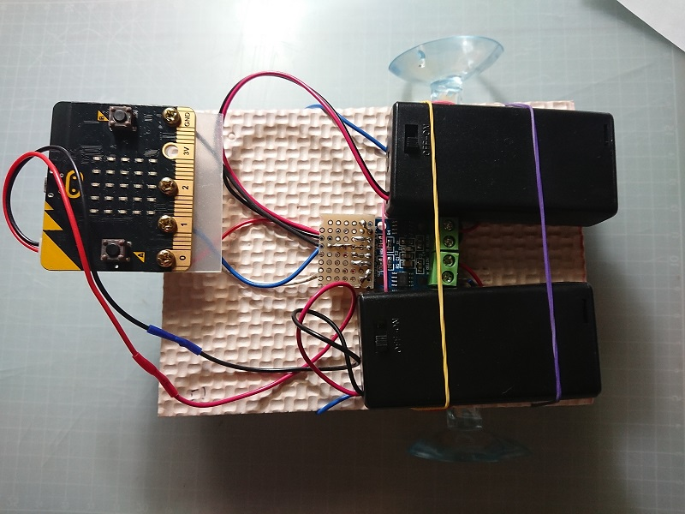
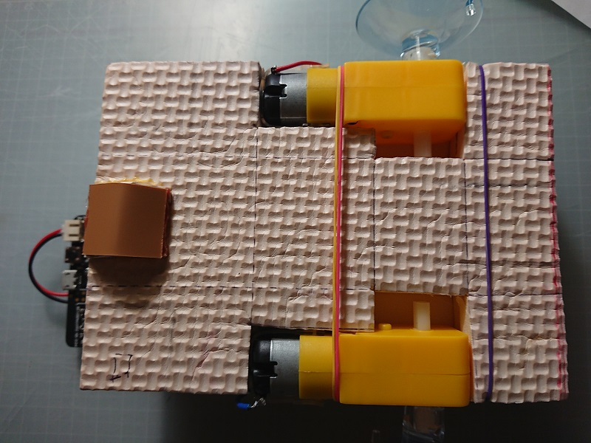
完成状態:
上面:
T1はmicor:bit用と、モーター用の二つの電源を積んでいます。
下面:
モーターギアは、ウレタンマット本体で挟み込んでいるだけです。
14ページ

Slide 15
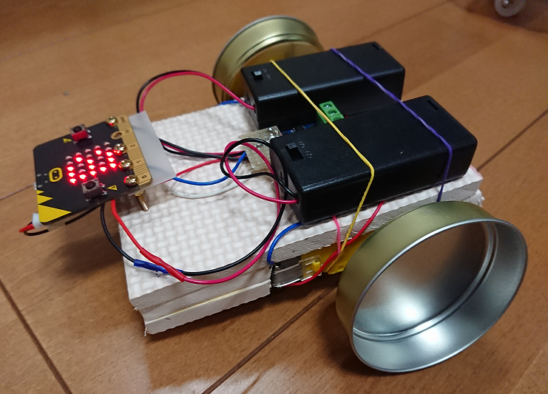
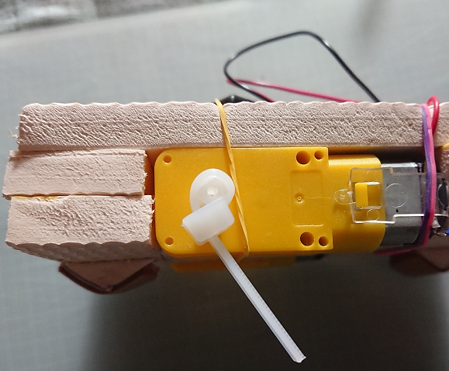
おまけ:足回り
T1:ほとんど吸盤が変形して動作するので、適当や車輪見つけてくっつけた方がいいみたい。 試しに缶のふたを吸盤に張り付けてみました。最終的には接着する。
T2:使用する結束バンドの種類や長さで動きがかなり変わるみたい。固い結束バンドで長いとひっくり返ります。
15ページ

Slide 16
自己責任で…
本資料はmicro:bitやMESHで制御できる、いかに格安にロボットカーの作るかの検討資料です。
格安部品を中心で使用してので、作り方・回路などはあくまで参考資料として自己責任でお願いします。(部品に不良品が混じることもあるようです。価格変動もあります)。
これから、このような格安ロボットカーの制作の一助になれば幸いです。また、皆さんから、さらなる、いろいろなアイディアが出ることを楽しみにしてます。
16ページ

Slide 17
Part II ロボシャーク(改) サーボモーターの制御
子供の科学のジブン専用パソコン(阿部先生監修?)で製作が声明されたロボシャークをmicro:bitで作成します。(オリジナルはラズパイ)
micro:bitで角度を細かく調整できるサーボーモーターを制御します。
・簡単な接続とプログラムの例を示します。
・ロボシャークというサーボーモーターを使った工作の資料は示しています。
17ページ

Slide 18
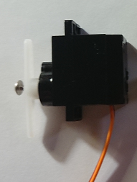
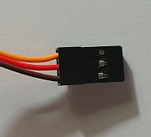
サーボモーターの接続
黄色 | 制御 | P0/P1/P2
赤 | + | 3V
茶色 | GNG | GND/0V
18ページ

Slide 19
micro:bitのピンアサイン
ピアイン | モード |  | アナログ 有無 | 外部接続
micro:bit | 規定値 | LED Off |  | モーター | 距離計
P3 | LED列1 | IO | 〇
P0 | IO | IO | 〇 | PWMA
P4 | LED列2 | IO | 〇
P5 | ボタンA | ボタンA | ×
P6 | LED列9 | IO | × | AIN2
P7 | LED列8 | IO | × | AIN1
P1 | IO | IO | 〇 | PWMB
P8 | IO | IO | ×
P9 | LED列7 | IO | × | BIN1
P10 | LED列3 | IO | 〇 | BIN2
P11 | ボタンB | ボタンB | ×
P12 | IO | IO | ×
P2 | IO | IO | 〇 |  | アナログ 出力
LED列をI/Oとして使う場合は、LED(表示)をオフにして
Notes:
時間があったら、このあたりも詳しく説明したかった。でも小学生にはこの図では難しいかも。

Slide 20
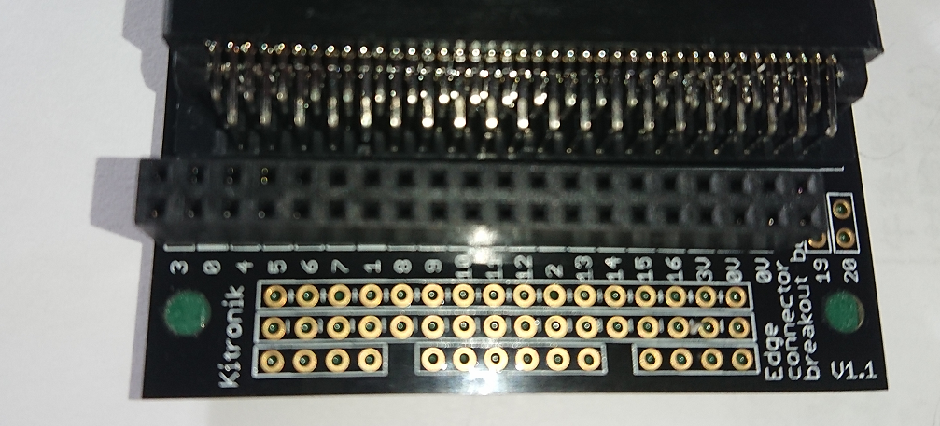
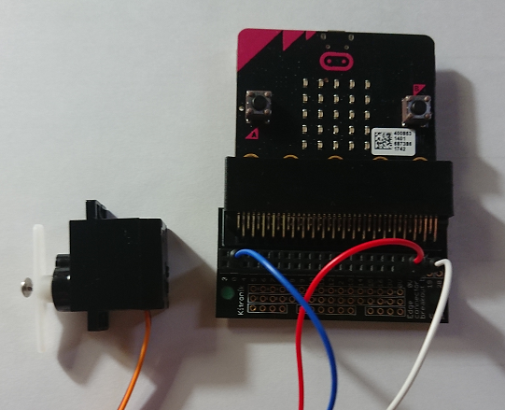
サーボモーターとmicro:bitの接続
3V
0(P0)
0V
20ページ

Slide 21
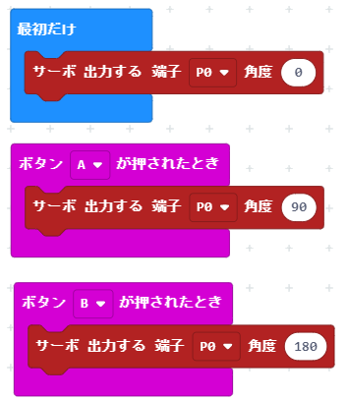
micro:bitのサーボ制御のプログラム
サーボのブロックを使って角度を指定するだけです。
サーボには2種類あって
〇普通のサーボー
角度が0～180度の指定ができます。 CoderDojo市川真間はこちら
〇360度サーボ
角度が0～無限にしていできます。どんどん指定していくと回転させることができます。
21ページ

Slide 22
ロボシャークを作るために
距離センサー
赤外線又は超音波の距離センターが必要になります。
プログラム
距離センターでの前の物体に合わせて、サーボを激しく動かすように作ります。
22ページ

Slide 23
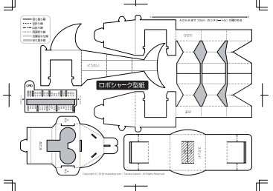
ロボシャークの情報
子どもの科学の記事が提供されています。
自分専用パソコン (ここに下記のリンクがあります)
https://prog.kodomonokagaku.com/jibun/
第28回「ロボシャークでロボットの基本をマスターしよう」
2019年7月号掲載
第29回「ロボシャークをつくって動かそう！」
2019年8月号掲載
第30回「スクラッチでロボシャークをプログラミング」
20119年9月号掲載
ロボーシャークの型紙
https://prog.kodomonokagaku.com/jibun/images/roboshark.pdf
23ページ

